Slide 1
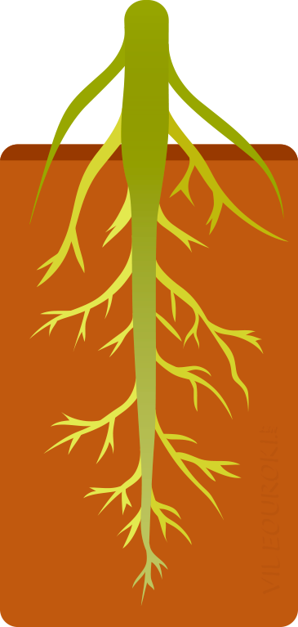
tt
1 вариант
11 вариант
Мочковатая корневая система – ...
Придаточные корни – ...
Какие функции выполняет корень?
Какой корень изображен под цифрой 1?
Стержневая корневая система – ...
Главный корень – ...
Какие функции выполняет корень?
Какой корень изображен под цифрой 1?
1
1

Slide 2
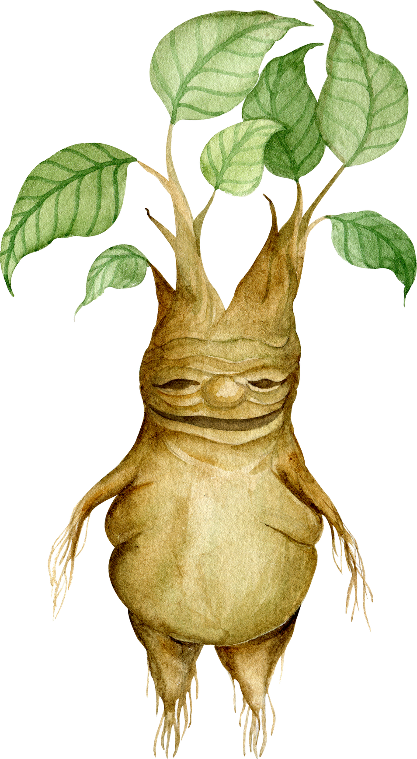
Видоизменения корней

Slide 3
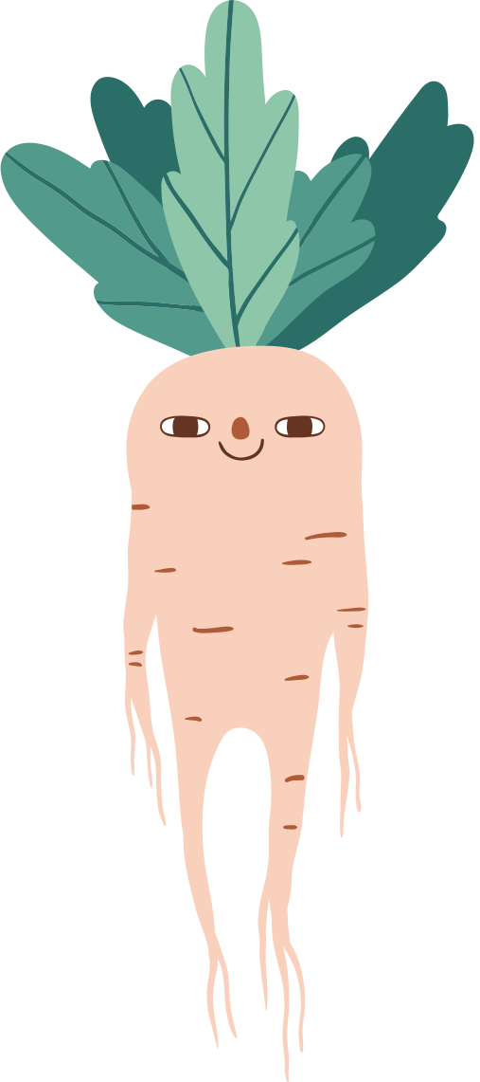
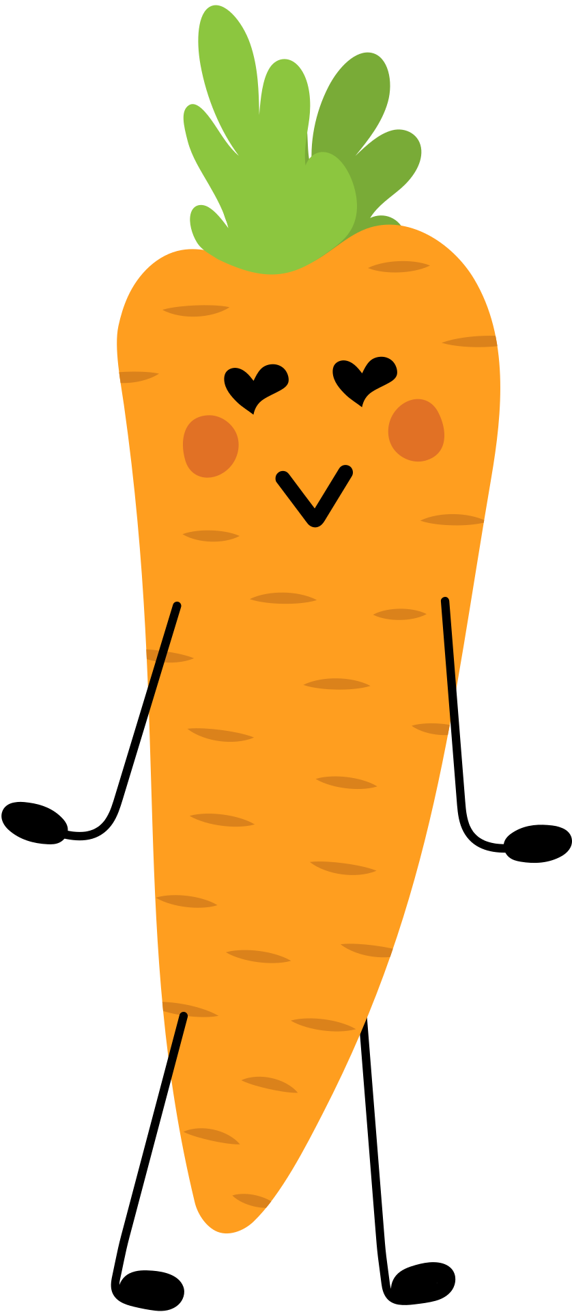
Найдите начало головоломок и прочитайте зашифрованные факторы, которые влияют на рост, развитие и видоизменения корней.
А | Х | У | О | В | Е | П
М | П | Д | Д | А | Р | М
А | О | З | А | Р | А | Е
В | Ч | О | В | У | Т | Т

Slide 4
Найдите начало головоломок и прочитайте зашифрованные факторы, которые влияют на рост, развитие и видоизменения корней.
А | Х | У | О | В | Е | П
М | П | Д | Д | А | Р | М
А | О | З | А | Р | А | Е
В | Ч | О | В | У | Т | Т

Slide 5
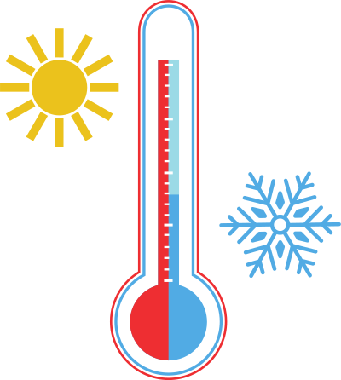


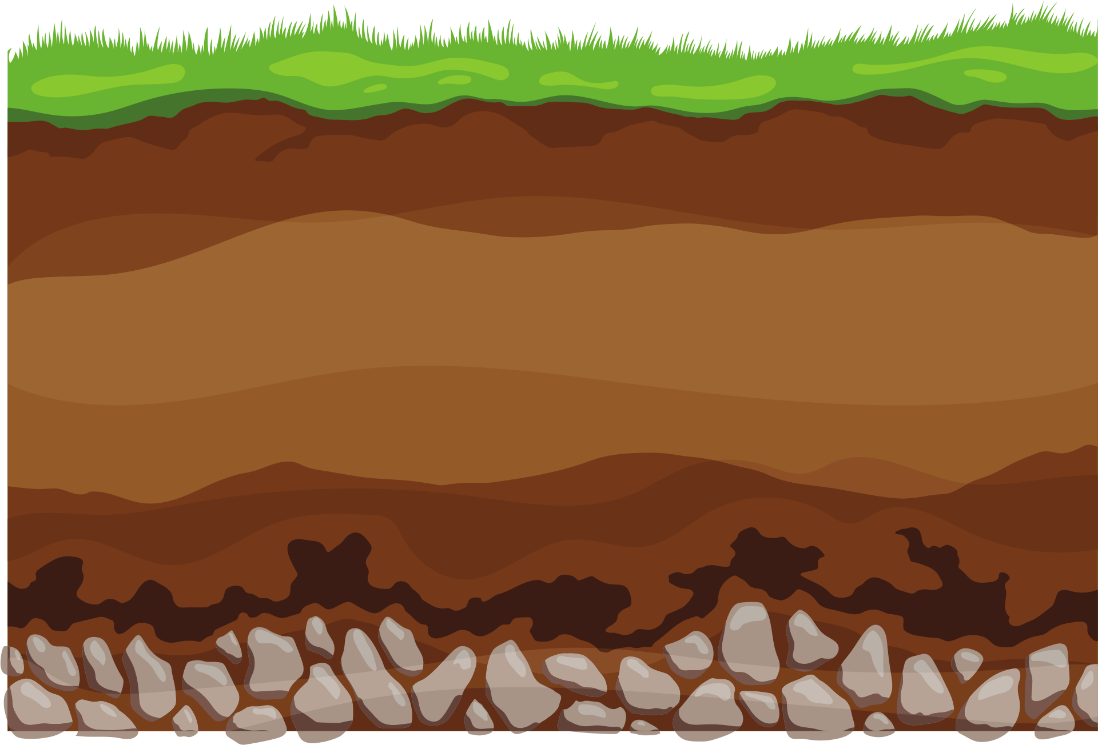
Факторы, влияющие на рост, развитие и видоизменения корней
Температура
Воздух
Вода
Почва

Slide 6
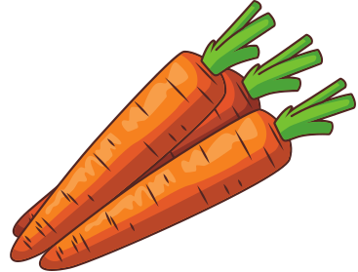
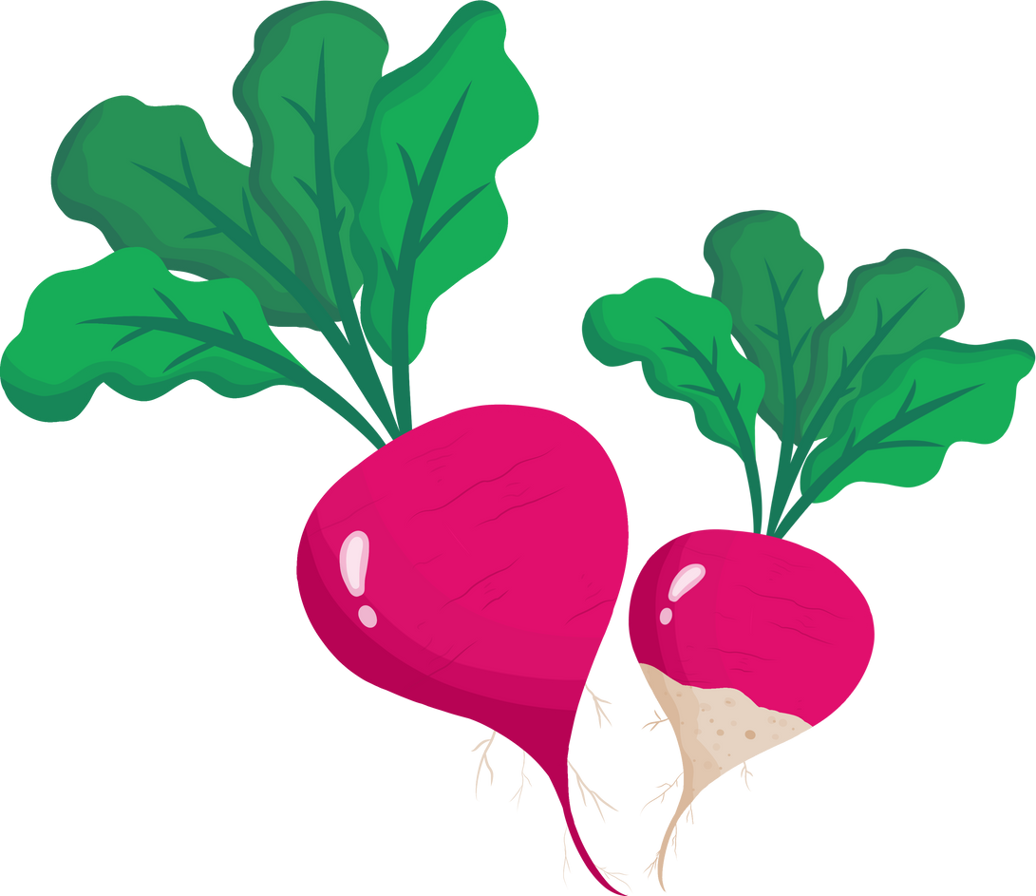
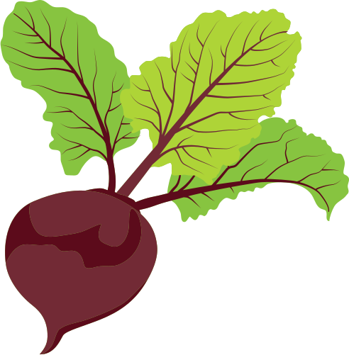
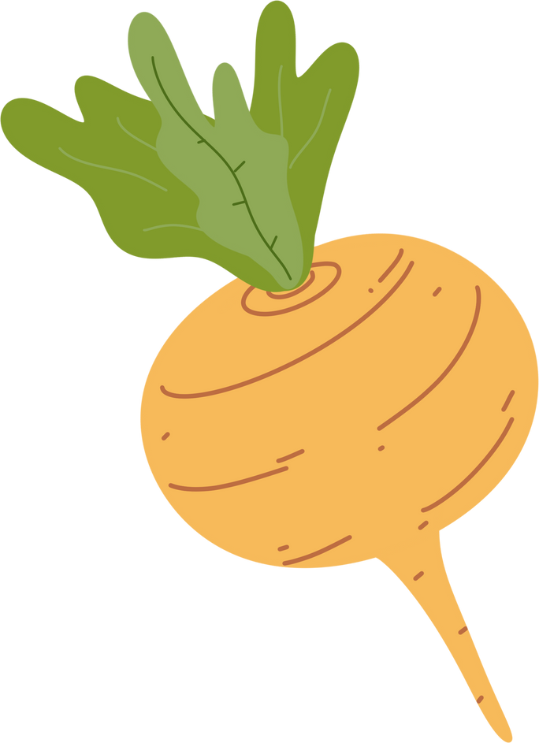
Корнеплод
Это орган, в образовании которого участвуют нижняя часть стебля и главный корень. Основная функция – запас питательных веществ.
Морковь
Редис
Свекла
Репа

Slide 7
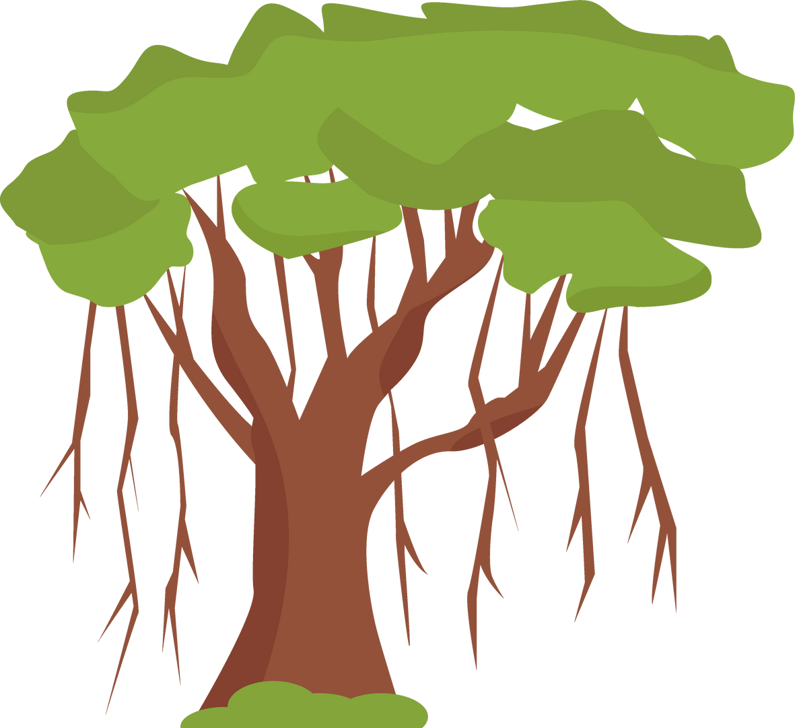
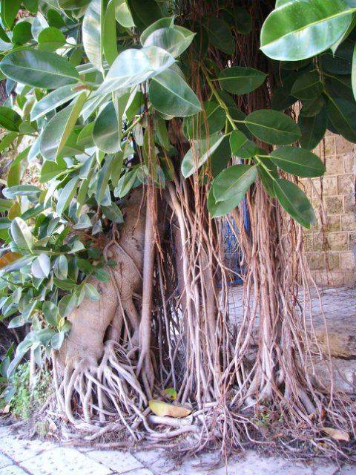
Корни-подпорки
Формируются из придаточных одревесневших корней, придают опору растениям и его ветвям, закрепляют его в почве.
Баньян
Фикус

Slide 8
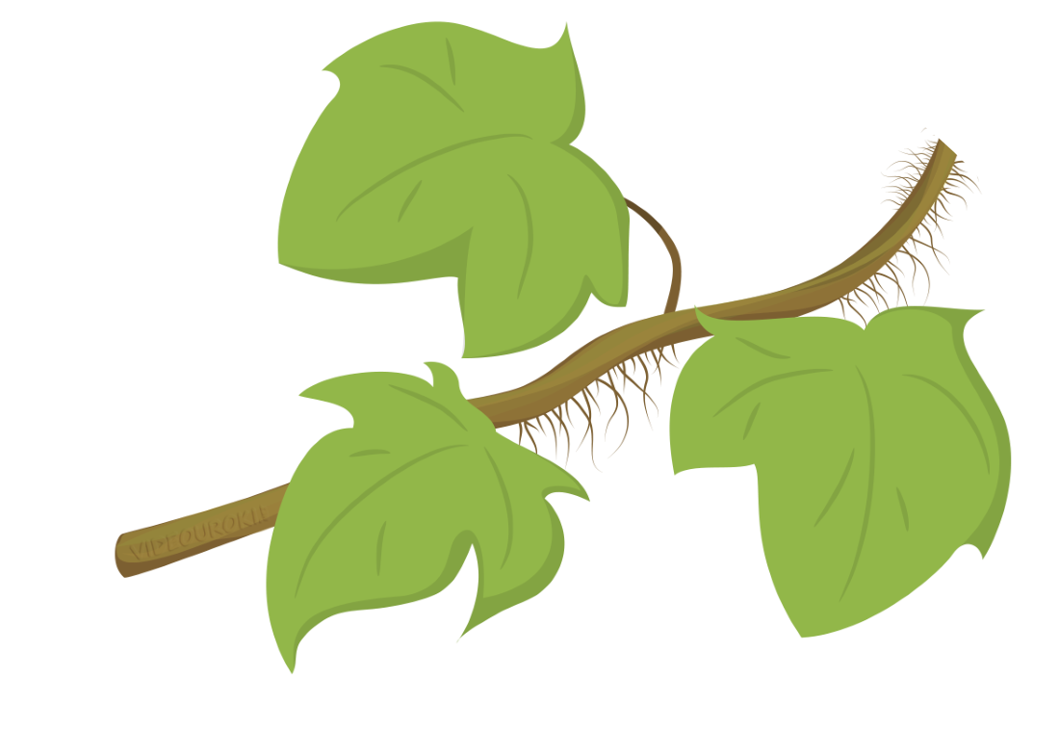
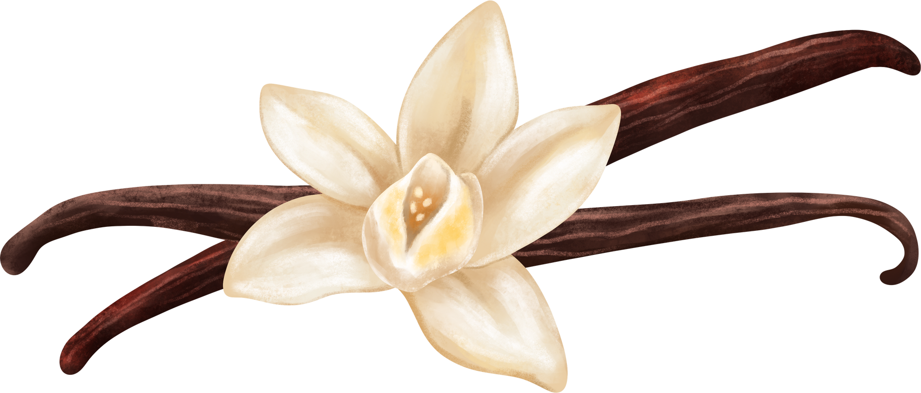
Корни-прицепки
Формируются из придаточных корней. С помощью этих корней растение прикрепляется к опоре, например, к стволу дерева, и благодаря этому, растёт вверх, вынося листья к свету.
Плющ
Ваниль

Slide 9
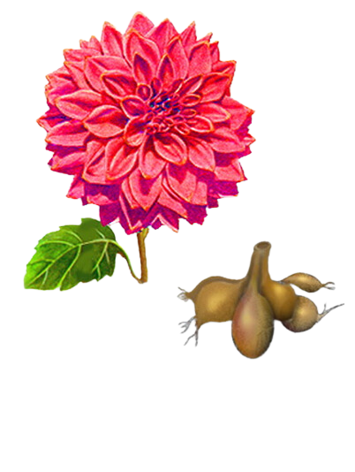
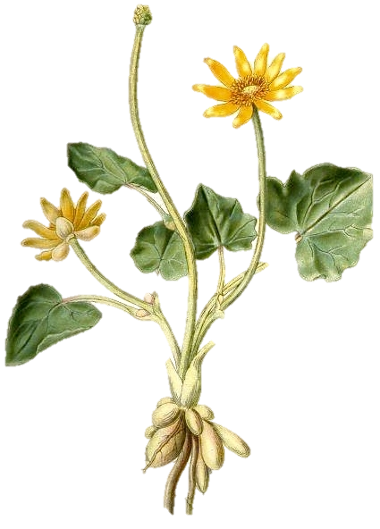
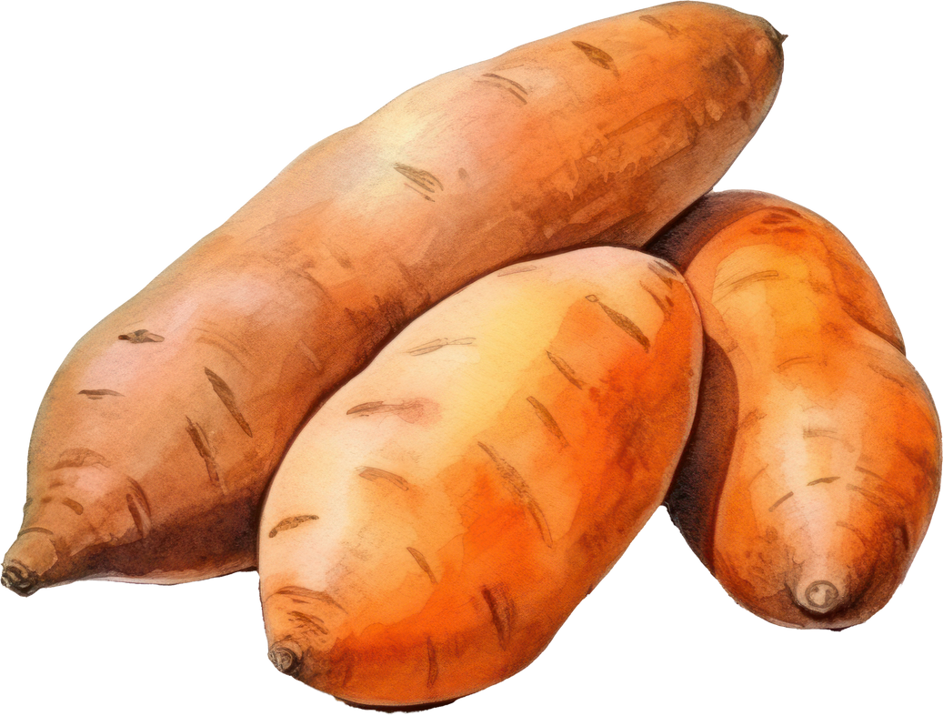
Корневые клубни
Формируются из боковых и придаточных корней. Основная функция – запас питательных веществ и вегетативное размножение.
Георгина
Чистяк
Батат

Slide 10
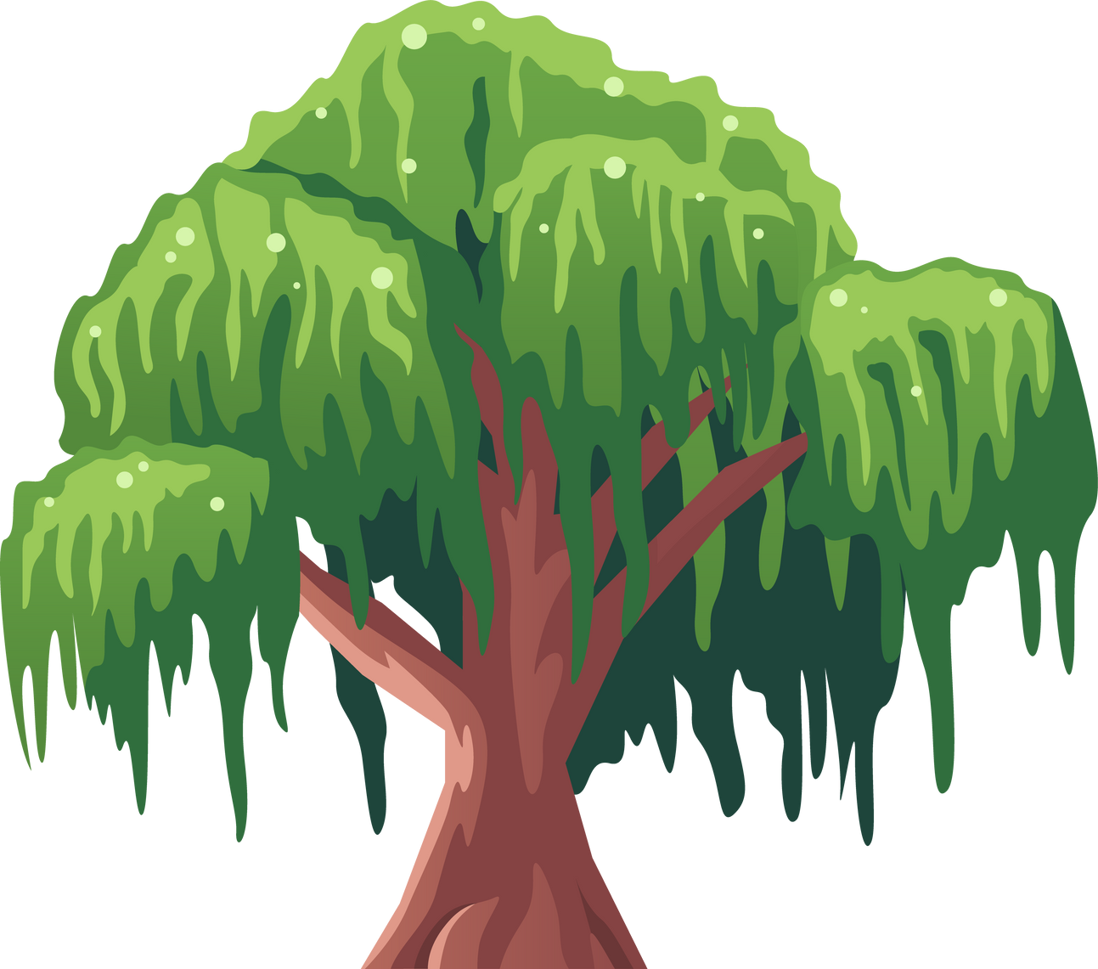
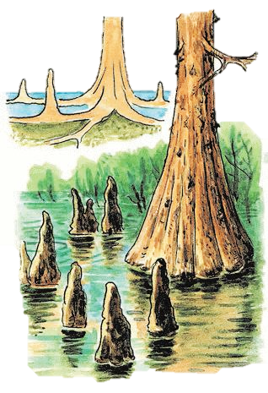
Дыхательные корни
Выполняют функцию дополнительного дыхания. Они образуются у некоторых растений заболоченных мест, где корням часто не хватает кислорода. Концы таких корней возвышаются над поверхностью воды и имеют отверстия.
Ива ломкая
Болотный кипарис

Slide 11
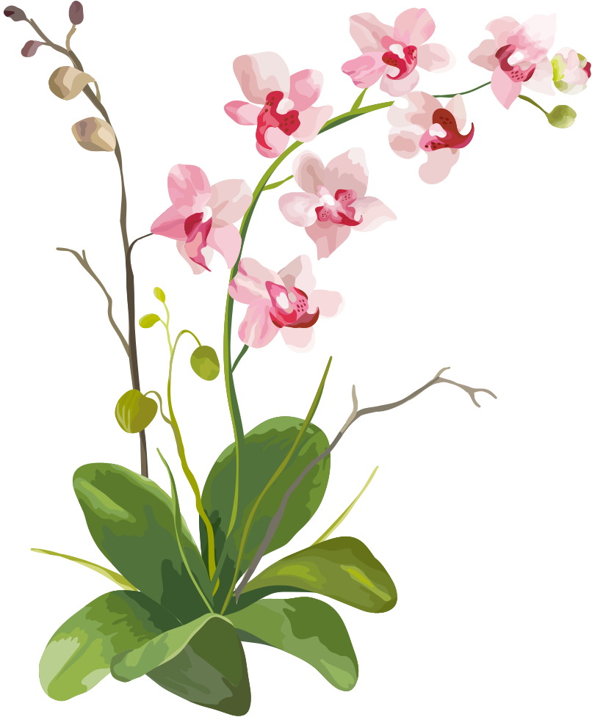
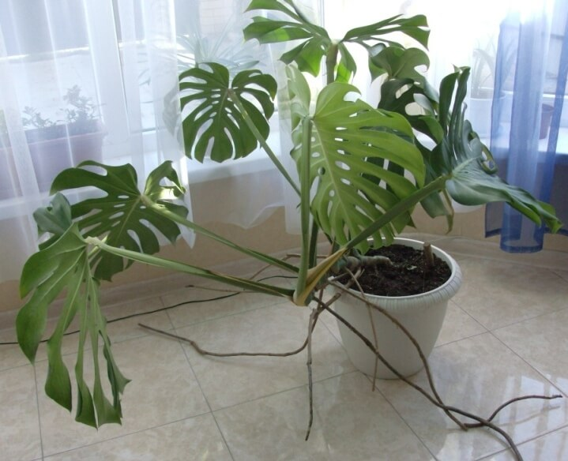
Воздушные корни
Развились из боковых корней и находятся над земной поверхностью. Поглощают дождевую воду и помогают растениям жить во влажных тропических лесах.
Орхидея
Монстера

Slide 12
ВПР
Что из перечисленного относят к видоизменённым корням?
А) корневые шишки георгина
Б) корневище ландыша
В) клубень картофеля
Г) луковица чеснока

Slide 13
ВПР
Что из перечисленного относят к видоизменённым корням?
А) корневые шишки георгина
Б) корневище ландыша
В) клубень картофеля
Г) луковица чеснока
К видоизменённым корням относят корневые шишки георгина.
А

Slide 14
ВПР
Что из перечисленного относят к видоизмененным корням?
А)корневище
Б)клубень
В)корнеплод
Г)луковица

Slide 15
ВПР
Что из перечисленного относят к видоизмененным корням?
А)корневище
Б)клубень
В)корнеплод
Г)луковица
Корнеплод – видоизмененный корень. Луковица, корневище и клубень – подземные видоизменения побега.
В

Slide 16
ВПР
Дыхательные корни характерны для...
А)орхидеи и повилики
Б)баньяна и кукурузы
В)болотного кипариса и ивы ломкой
Г)редиса и свеклы

Slide 17
ВПР
Дыхательные корни характерны для...
А)орхидеи и повилики
Б)баньяна и кукурузы
В)болотного кипариса и ивы ломкой
Г)редиса и свеклы
Дыхательные корни характерны для болотного кипариса и ивы ломкой
В

Slide 18
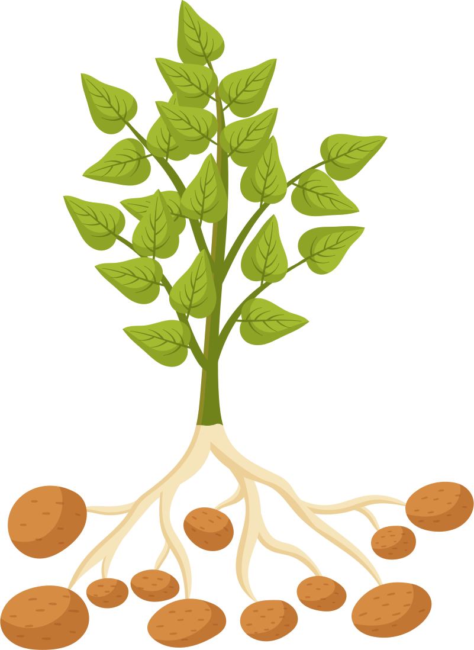

Найдите одно лишнее растение из четырех и запишите его название. Почему вы считаете, что именно это растение лишнее? Какой общий признак объединяет три остальных растения?
Чистяк
Свекла кормовая
Орхидея
Картофель

Slide 19
Картофель, так как у него клубни – это видоизмененные стебли, а у остальных растений – видоизменения корней.
Картофель

Slide 20


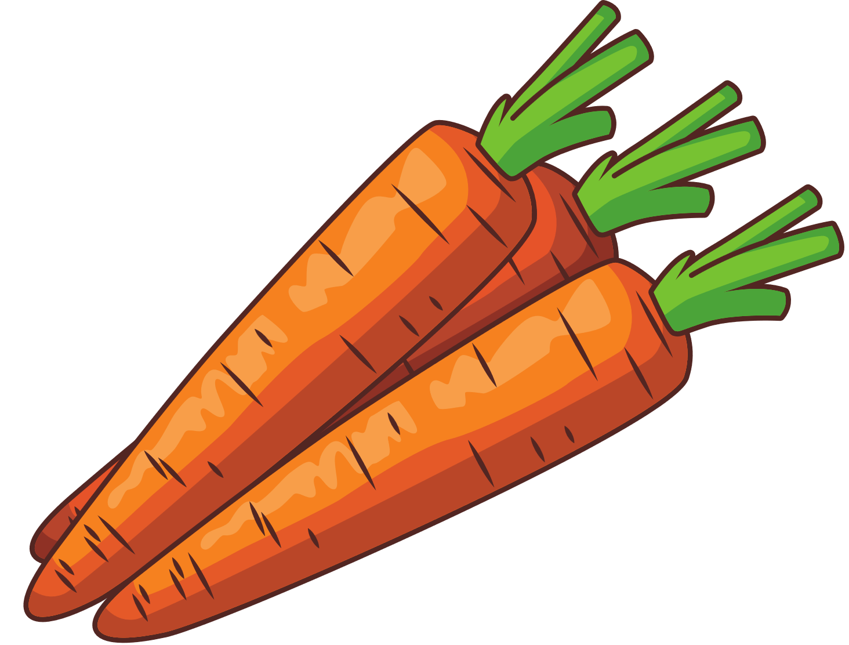
Ученик сообщил на уроке, что корнеплод моркови – это видоизменение главного корня. Прав ли он?

Slide 21
Нет, корнеплод моркови является видоизменением стебля главного побега и главного корня.

